Slide 1
企業電子化
1
中原大學、資訊管理系
范錚強
http://www.mgt.ncu.edu.tw/~ckfarn/cycu
2024.02

Slide 2
上課預備
教學網頁：http://www.mgt.ncu.edu.tw/~ckfarn/24S_eBusiness.html
學生背景
討論補課方式

Slide 3
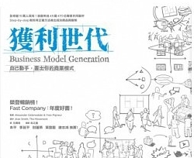
課本
課本：不採用課本
使用網頁上的投影片
補充教材
營運模式
光華管理個案

Slide 4
IT 對企業營運的影響
必然不是現有經營方式的加速！
企業經營方式改變
IT “enabled” business change!
數位「轉型」

Slide 5
名稱的混淆
資料處理
管理資訊系統
電腦化
電子化
數位化
智慧化
….

Slide 6
管理者的工作
管理者主要是在周邊條件不清楚的情況之下做判斷
也就是「猜」
誰猜得比較準，誰勝出
在關鍵時候猜對
平常猜對比例比較高
如何猜？
Guess vs. Educated Guess

Slide 7
你是依賴什麼來猜
直覺
沒有經過大腦的
經驗、常識
需要有類似的案例來做基礎
自己的經驗、別人的經驗（因此，治國要看歷史）
推理
用資料、規則、理論…來協助判斷

Slide 8
科技創新：電子化
交通運輸搬運
物資流動快速
生產成本降低
通訊、電腦
資訊流通和處理方式產生革命
新觀念：使得過去不可能的事變得可能
科技條件急速改變，過去的一些限制已不存在
我給顧客帶來什麼價值﹖

Slide 9
資訊科技應用的發展
企業內簡單任務的自動化
如：結算薪水
企業內「任務」的完成
流程改變、再工程
跨企業的「任務」的完成
電子商務、電子化
B2C ec: 企業對顧客
B2B ec: 企業對企業

Slide 10
資訊科技應用
早期
應用：侷限在一般常識即可應付的範疇
人力定位的重點：程式撰寫、系統需求訂定
目前
應用：跨入更專業的領域
人力定位的重點：多樣性
如：電子商務，重點在營運模式改變

Slide 11
世界改變了！ 近代網路科技帶來的企業經營改變
六十年代的美國先進國防研究下，產生的 ARPA-Net
逐漸壯大，在 1995/4 商業化，衍生出今天的商用 Internet
20～25年後，我們的企業環境改變了！
企業經營的革命
下一個革命呢？

Slide 12
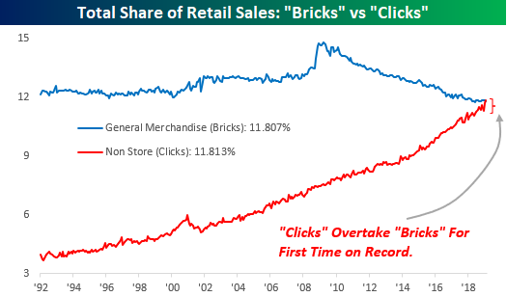
世界改變了！ 美國網路零售規模
2018年美國一般商品零售占比（不含汽車、餐旅等）
資料來源：鉅亨網 (2019) https://news.cnyes.com/news/id/4297671

Slide 13
實體商店— 2016/7 關門潮
美零售業爆倒閉潮 上半年有5,300家關店(聯合報新聞網 2017/6/24)
WalMart (2017: #1) is closing 269 stores, 154 in the U.S. (CNBC 2016/1/15) ; closing 63 Sam‘s Club stores (Business Insider 2018/1/12)
Macy’s (2017: #35) is closing 68 stores, cutting 10,000 jobs (AOL Finance 2017/1/4); closing 34 additional locations (AOL Finance 2017/2/22)
Sears (2017: #39) is closing 72 stores on top of 180 closure announced this year (Business Insider 2017/6/6)
JCPenney (2017: #74) is closing 138 stores (Business Insider 2017/3/17)

Slide 14
虛擬商店的強勢崛起
Walmart buys Jet.com for $3B in cash to fight Amazon (techcrunch.com 2016/8/8)
Walmart to Buy Bonobos, Men’s Wear Company, for $310 Million (New York Times 2017/6/16)
The clothing will be sold exclusively on Jet.com.
Amazon to Buy Whole Foods for $13.4 Billion (New York Times 2017/6/16)
Costco Stock Suffers Massive Slide after Amazon-Whole Foods Deal (Fortune.com 2017/6/24)

Slide 15
企業經營典範、社會行為轉型
只有網路商店嗎？
我們怎麼讀報紙？
企業怎麼打廣告？
我們怎麼付錢？
我們怎麼找路？
懶惰的時候，怎麼找吃的？

Slide 16
5G: 下一波的經營方式革命₁
前面現象主要是 Internet 和智慧型手機的貢獻。未來呢？
5G 帶來什麼？
速度快？現在不夠快嗎？
重點：去中心化
設備和設備之間的溝通
D2D, V2V
Small Cell 組成的螞蟻雄兵
中心
D
D
。。
D
中心
D
D
。。
D

Slide 17
AI: 下一波的經營方式革命₂
Artificial Intellience 早期的應用:
NLP 自然語言處理
Robotics 機器人 (vision, sensing, actions….)
Expert System
AI 帶來什麼？
近年的突破：回饋學習 reinforced learning; 深度學習 deep learning…
Open AI 的突破
ChatGPT （2022/11 發佈）
引爆 AI 的應用戰場：Gemini (Bard) , Ernie, Perplexity…
DALL-E， MidJourney, Stable Diffusion （製圖）

